Slide 1
山东明硕智能
科技有限公司

Slide 2
CHAPTER
01
公司介绍与职位概述

Slide 3
公司简介
公司名称
成立时间
山东明硕智能科技有限公司
2022年
公司性质
主营业务
民营科技企业
智能设备研发、生产、销售及技术服务；软件开发及系统集成。

Slide 4
实习薪资与福利
实习薪资
福利待遇
3000
提交简历
后续有工作人员沟通
节日福利、周末单休、提供免费午餐等
培训机会
职业发展
提供全面的入职培训及技能提升机会
优秀员工有机会成为公司正式员工，并享受更丰厚的薪资待遇及晋升机会

Slide 5
CHAPTER
02
JavaWeb工程师招聘

Slide 6
岗位职责
系统设计与开发
根据产品需求，参与系统架构设计，负责JavaWeb应用的模块设计与开发，确保代码质量、性能及可扩展性。
代码维护与优化
对已上线系统进行日常维护，包括bug修复、性能优化、功能迭代等，确保系统稳定运行。
团队协作与沟通
与产品经理、UI设计师、前端工程师、测试工程师等紧密合作，参与需求分析、系统设计、评审及测试等各个环节，确保项目顺利进行。
技术文档编写
编写相关技术文档，包括设计文档、使用手册等，确保团队成员及后续维护人员能够理解和使用系统。

Slide 7
任职要求
教育背景：计算机科学与技术、软件工程或相关专业本科及以上学历。
工作经验：具备2年以上JavaWeb开发经验，有成功上线项目案例者优先。
技能要求：熟练掌握Java编程语言及常用框架（如Spring、MyBatis等），熟悉HTML、CSS、JavaScript等前端技术；了解数据库原理，能熟练使用MySQL、Oracle等关系型数据库；了解Linux操作系统及常用命令。
素质要求：具备良好的团队合作精神和沟通能力，能够承受一定的工作压力；具备较强的学习能力和问题解决能力，能够独立分析和解决问题；对技术有浓厚的兴趣，关注行业动态和技术发展趋势。

Slide 8
技能要求
前端技术
了解HTML、CSS、JavaScript等前端技术，能够进行简单的前端页面开发或与前端工程师协作完成页面集成。
框架应用
数据库操作
熟悉Spring、MyBatis等主流JavaWeb开发框架，能够灵活运用这些框架进行项目开发。
熟悉数据库原理，能够熟练使用SQL语句进行数据库操作，了解数据库优化技术。
03
02
04
编程能力
系统集成
熟练掌握Java编程语言及常用框架，能够高效完成编码任务。
了解Web服务、SOAP/RESTful API等系统集成技术，能够进行跨系统数据交换和接口开发。
01
05

Slide 9
CHAPTER
03
实施运维工程师招聘

Slide 10
岗位职责
负责公司产品的实施、部署和运维工作，确保产品正常运行和高效稳定。
与客户保持良好沟通，了解客户需求，提供技术支持和解决方案。
协调内外部资源，解决项目实施过程中遇到的技术问题和挑战。
编写和维护项目实施文档、技术手册和运维流程。

Slide 11
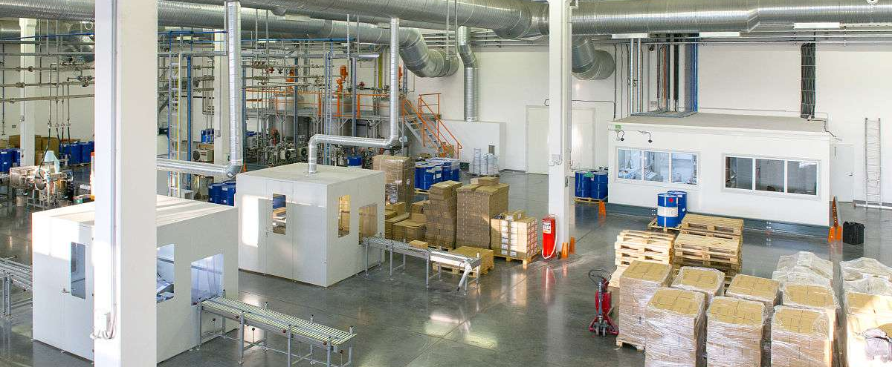
任职要求
计算机或相关专业本科及以上学历，具备扎实的计算机理论基础和实战经验。
熟练掌握Linux操作系统和常用服务器配置，了解网络安全和数据备份。
具备良好的沟通能力和团队协作精神，能够与客户和团队成员有效沟通。
具备较强的学习能力和解决问题的能力，能够快速适应新技术和新环境。

Slide 12
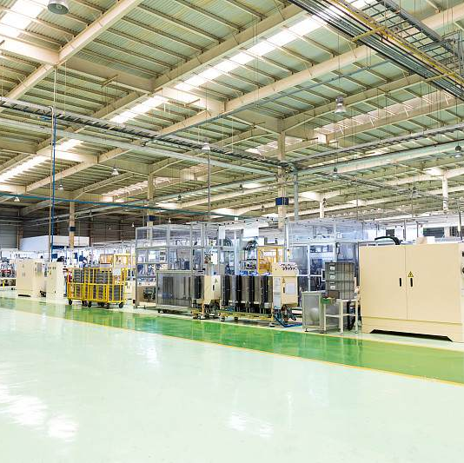
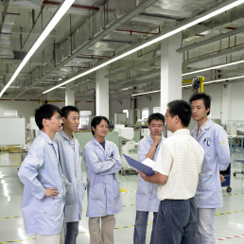
技能要求
熟练掌握Linux系统管理和维护，包括系统安装、配置、优化和故障排查。
熟悉虚拟化技术，如VMware、KVM等，以及容器技术，如Docker、Kubernetes等。
熟练掌握一种或多种脚本语言，如Shell、Python等，能够编写自动化脚本。
了解主流数据库技术，如MySQL、Oracle等，以及NoSQL数据库，如Redis、MongoDB等。

Slide 13
CHAPTER
04
公司环境与团队介绍

Slide 14
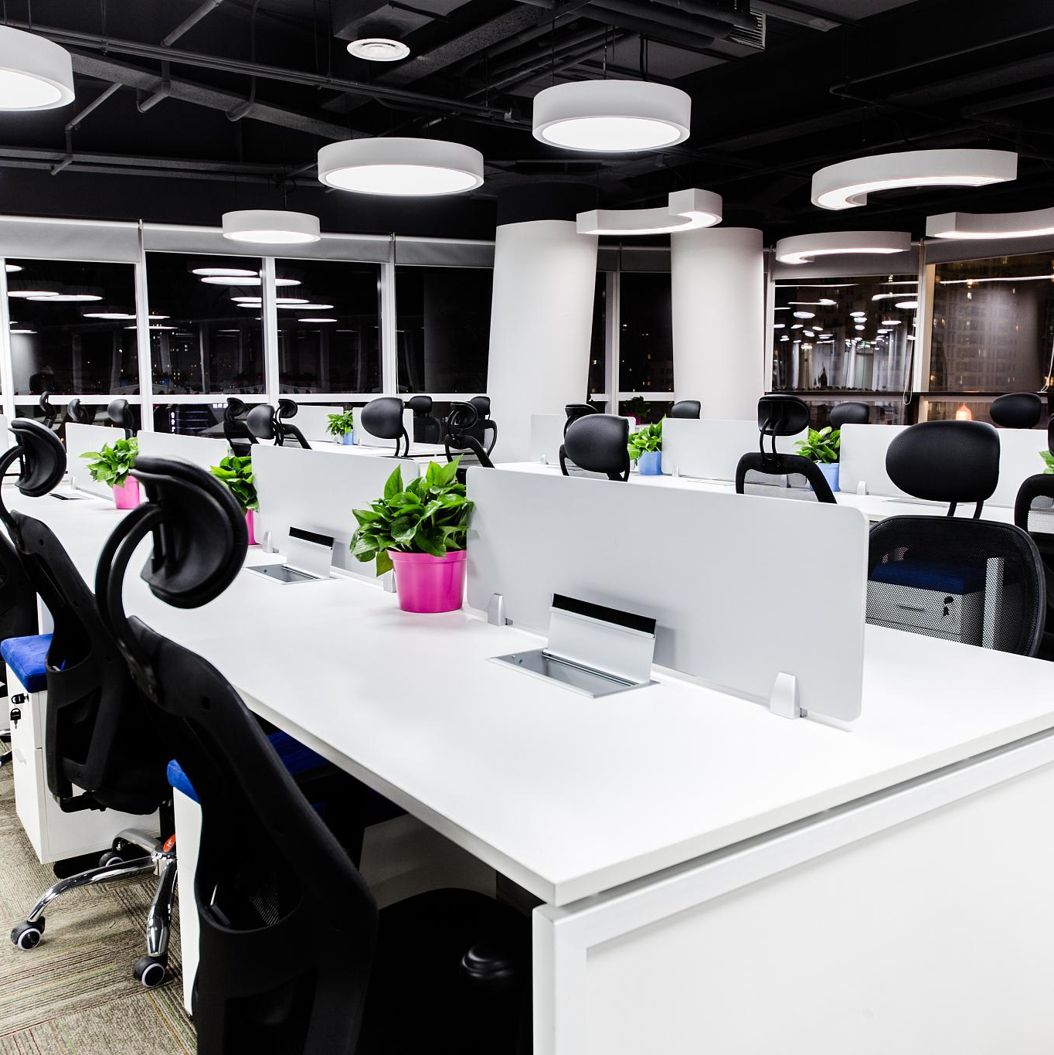
办公环境
绿色生态理念
公司注重绿色生态办公，内部装饰采用环保材料，绿植点缀其间，为员工创造一个舒适、健康的工作环境。
现代化办公场所
山东明硕智能科技有限公司位于山东省济南市历下区经十路11111号华润万象城北地块4号楼2304号，办公环境宽敞明亮，设施先进。
高效办公设施
配备有高性能的电脑、网络设备和办公家具，确保员工能够高效地完成各项任务。

Slide 15
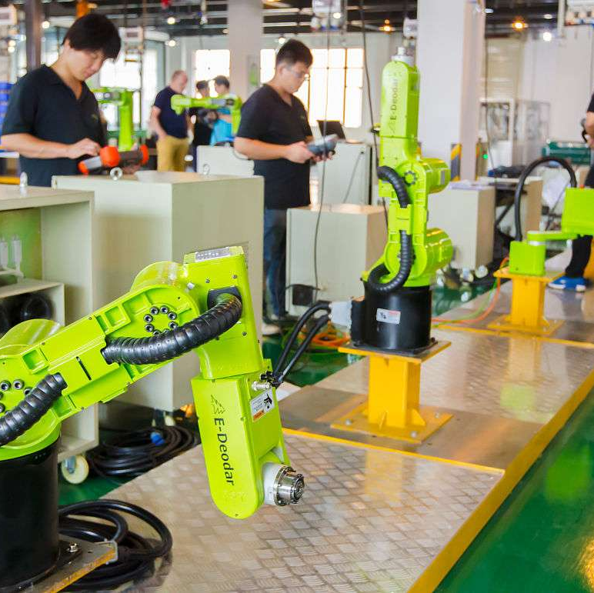
团队介绍
专业研发团队
公司拥有由行业专家和资深工程师组成的研发团队，专注于智能机器人的研发、信息技术咨询服务及多项技术服务的开发与推广。
多元化人才结构
团队成员来自不同的专业背景，包括计算机科学、电子工程、自动化等多个领域，形成了多元化的知识结构，为公司的创新发展提供了强大的智力支持。
高效协作机制
公司注重团队协作，建立了完善的项目管理和沟通机制，确保团队成员之间能够高效协作，共同应对挑战，实现公司目标。

Slide 16
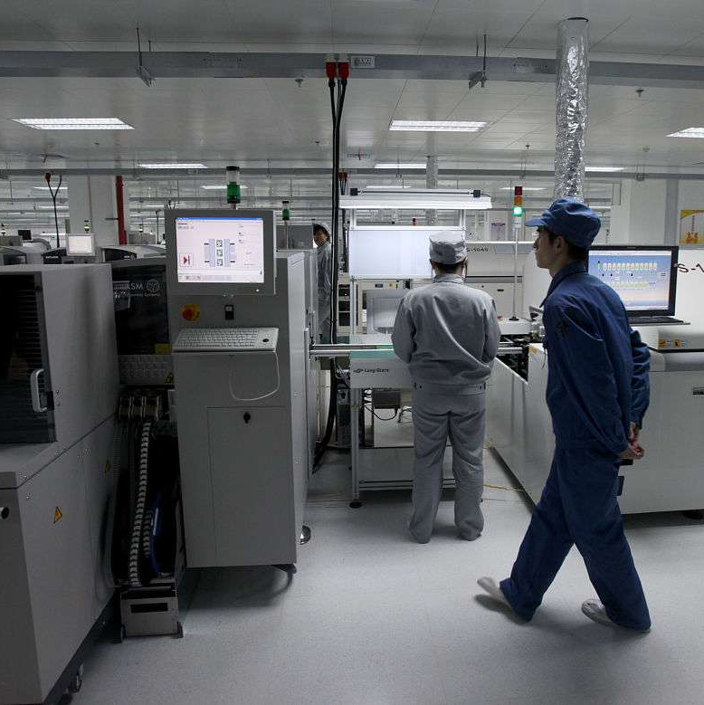
企业文化
创新驱动发展
公司秉承创新驱动发展的理念，鼓励员工勇于探索、敢于创新，不断推出具有市场竞争力的新产品和服务。
客户至上
公司始终将客户需求放在首位，致力于为客户提供优质、高效、个性化的解决方案和服务。
社会责任
公司积极履行社会责任，关注环保和公益事业，致力于推动社会可持续发展。

Slide 17
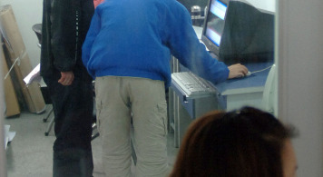
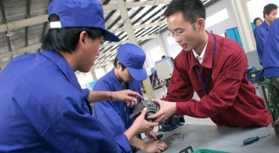
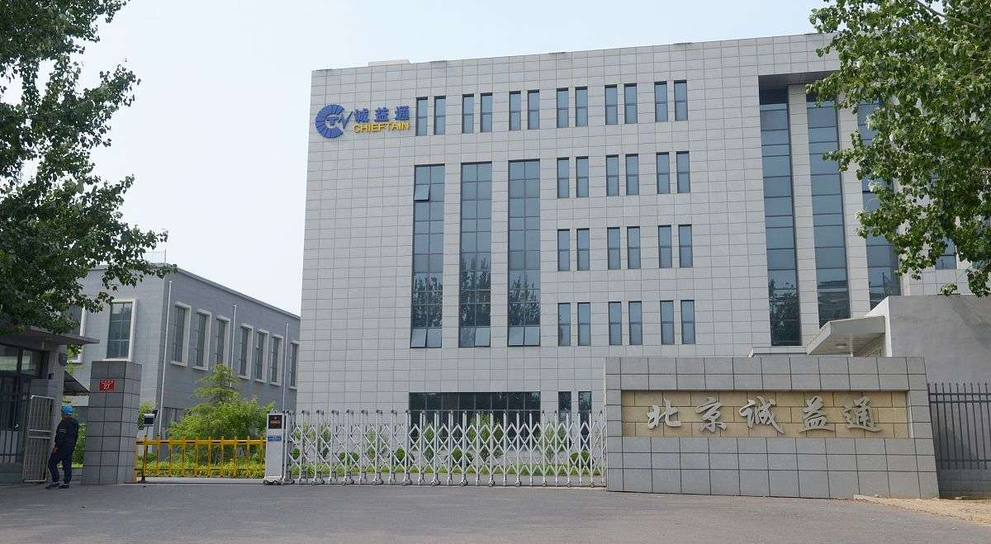
培训与发展机会
全面培训计划
职业晋升路径
学习型组织
公司为员工提供全面的培训计划，包括新员工入职培训、专业技能培训、领导力培训等，帮助员工不断提升自身能力和素质。
公司建立了完善的职业晋升路径和激励机制，为优秀员工提供广阔的晋升空间和发展机会。
公司倡导建立学习型组织，鼓励员工不断学习新知识、新技能，保持与时俱进的竞争力。

Slide 18
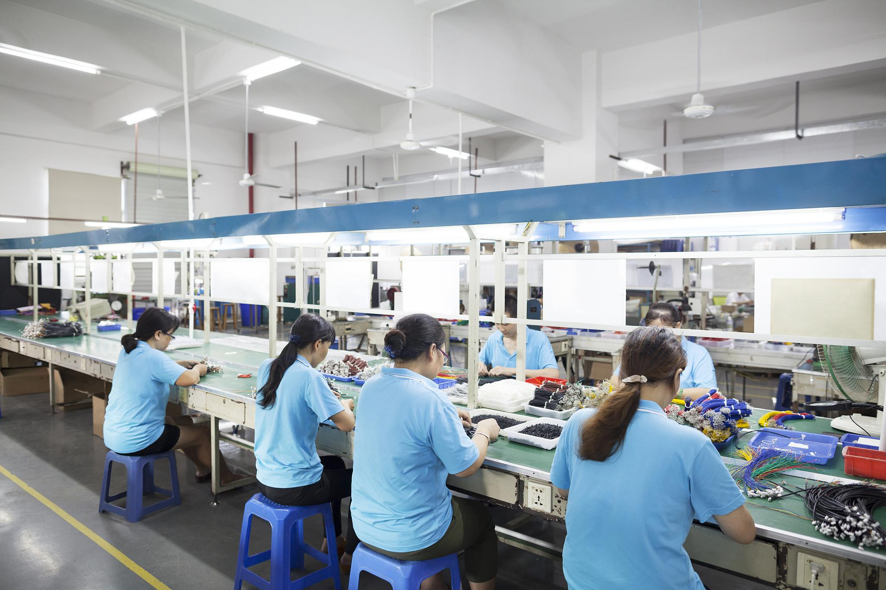
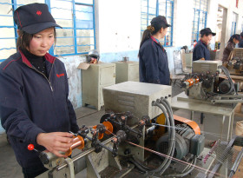
工作地点与联系方式
工作地点
联系电话
山东省济南市高新区
经十路11111号华润万象城北地块4号楼2304号
王经理 18266036664
简历投递：276610137@qq.com

Slide 19
THANKS
感谢观看

